Slide 1
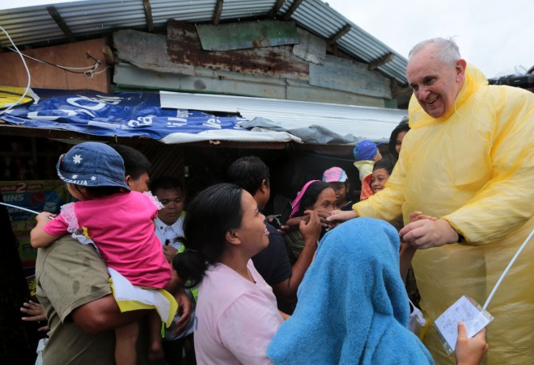
Než začnu, uvědomím si, že jsem tu s Bohem, se světem, který stvořil, a se všemi, kdo tu žijí.

Slide 2
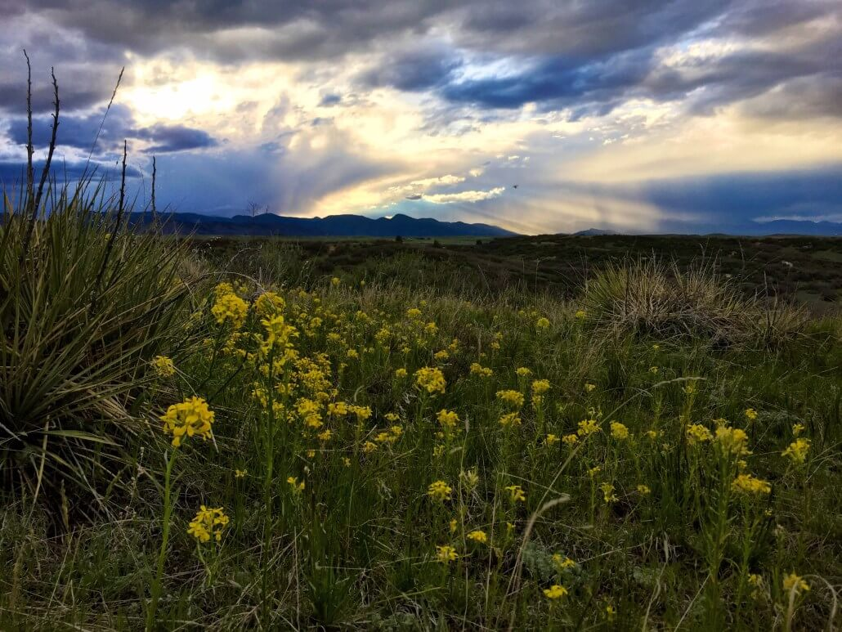
1. Děkuji Bohu za stvoření a za to, že jsem tak podivuhodně stvořen.

Slide 3
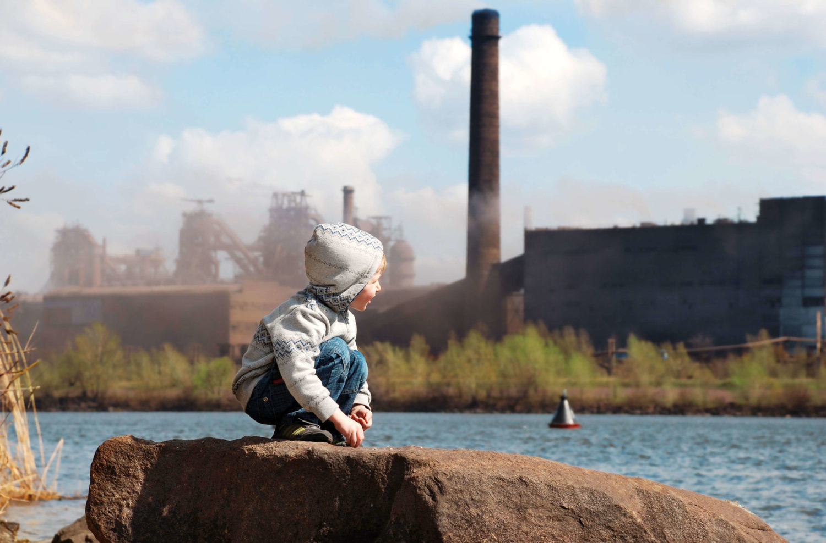
2. Prosím o milost vidět stvoření tak, jak ho vidí Bůh, ve vší jeho nádheře a utrpení.

Slide 4
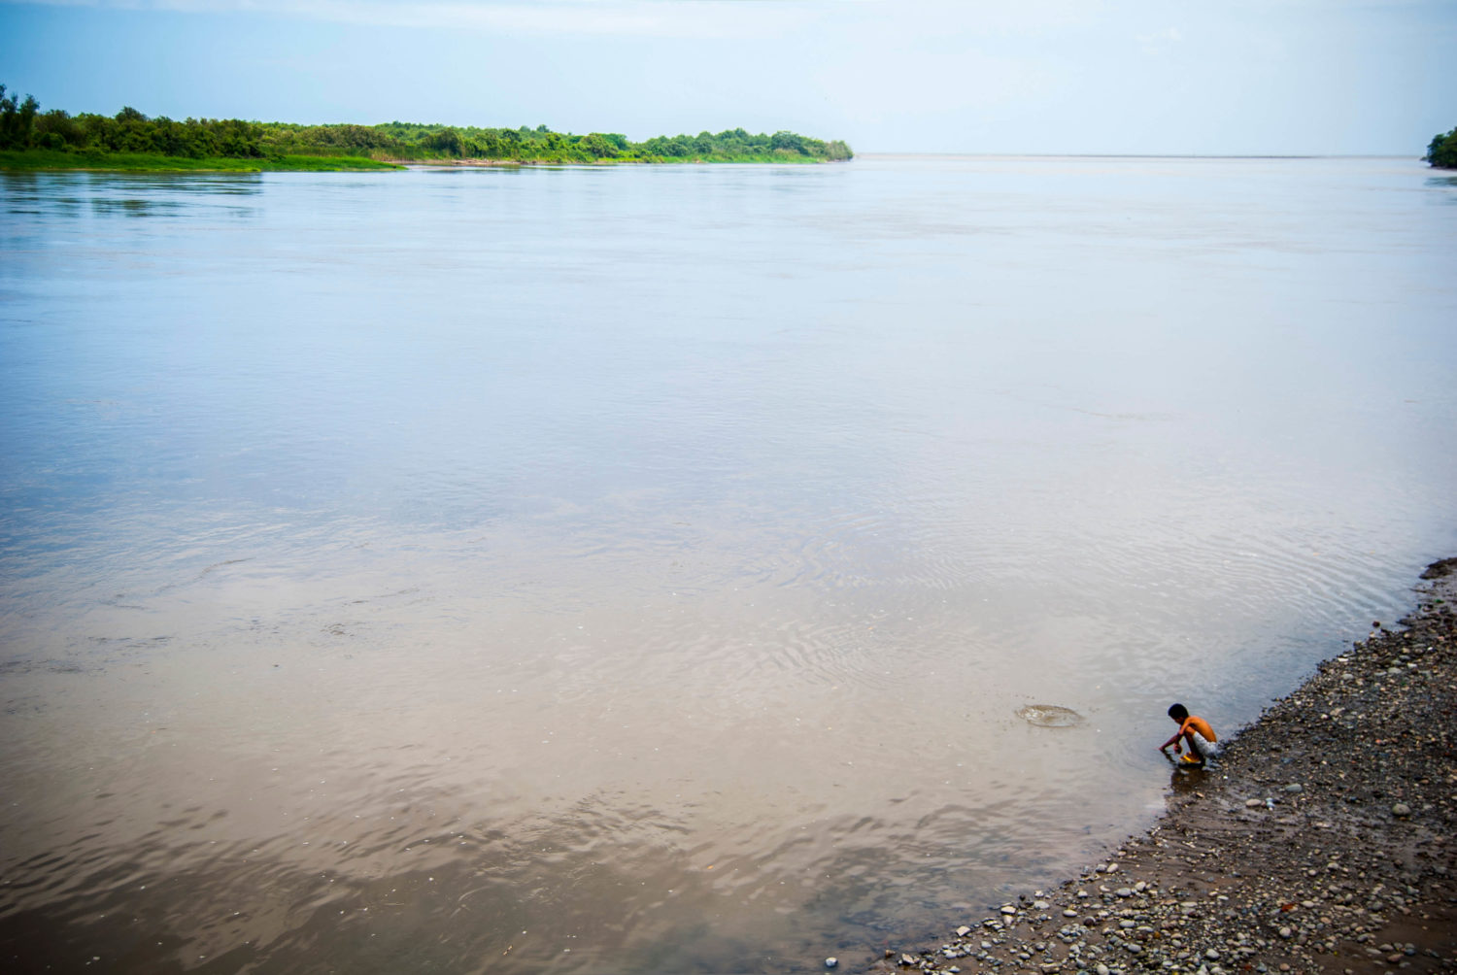
3. Prosím o milost chápat, jak má životní rozhodnutí ovlivňují Boží stvoření a ty, kdo jsou chudí a zranitelní.

Slide 5
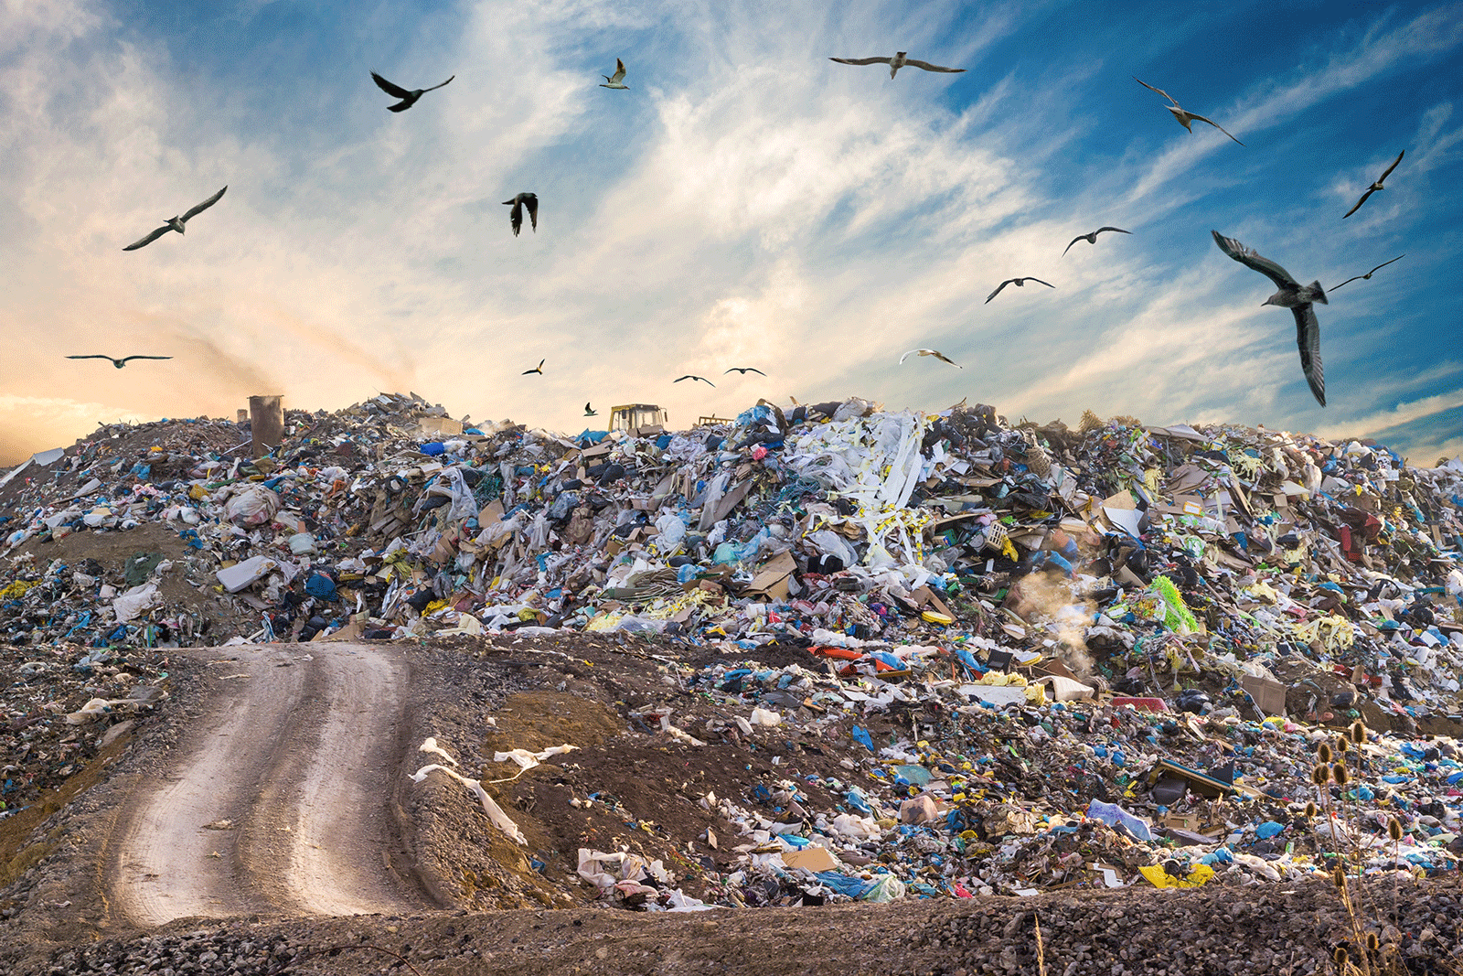
4. Prosím o milost obrácení k ekologické spravedlnosti a smíření.

Slide 6
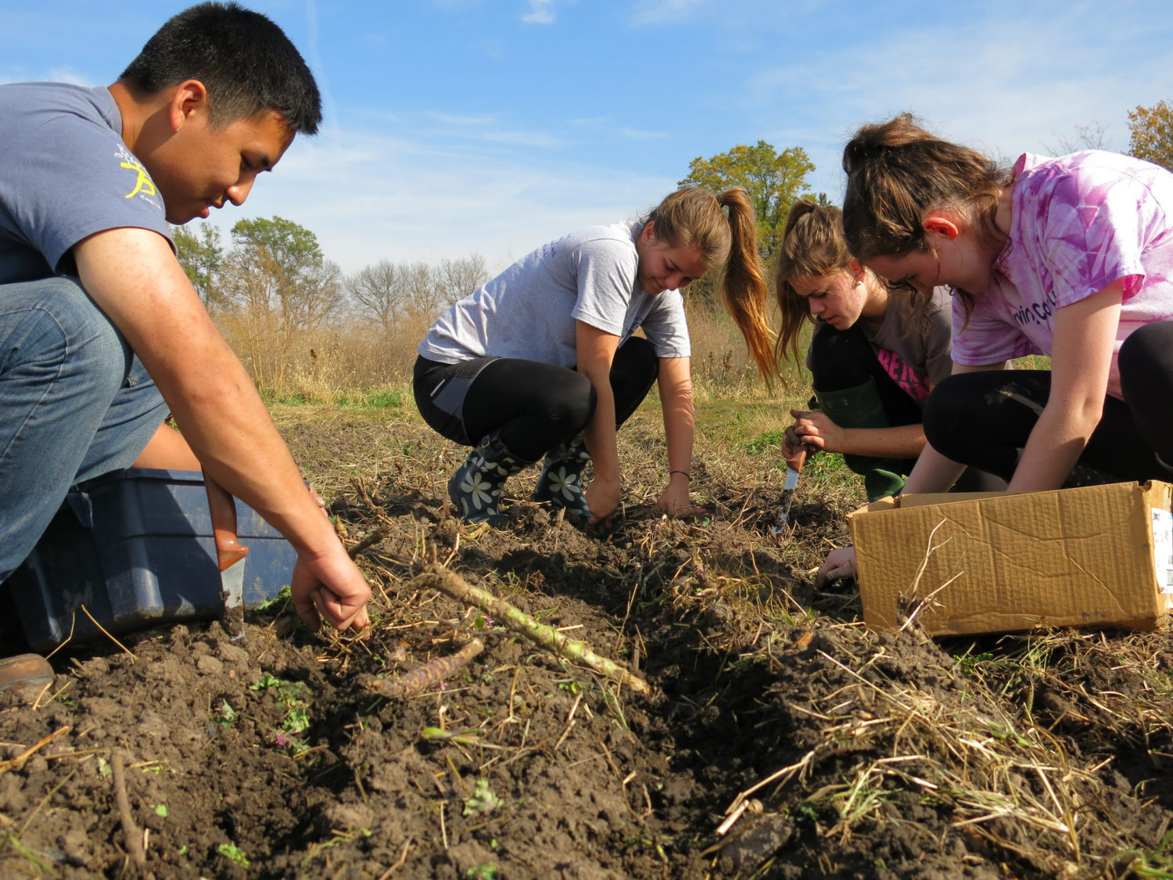
5. Prosím o milost smíření ve vztahu k Bohu, stvoření a lidem, abych jednal solidárně.

Slide 7
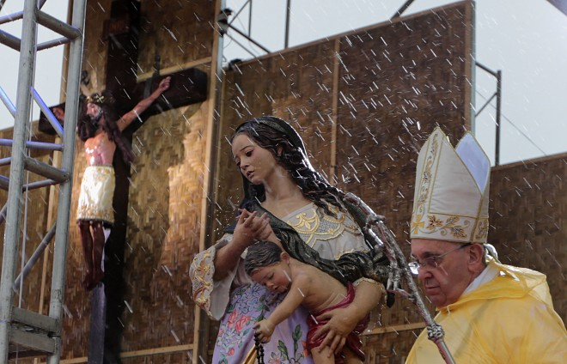
Uzavřu Modlitbou za naši zemi
http://www.zitlaudatosi.cz/wp-content/uploads/2018/12/za-naši-zemi.pdf

